Slide 1
Zavedenie sčítania do 10 – dynamický model
PEDAGOGICKÁ FAKULTA UK BRATISLAVA
Katedra predprimárnej a primárnej pedagogiky
Autor: Mgr. Lenka Bažaliková

Slide 2
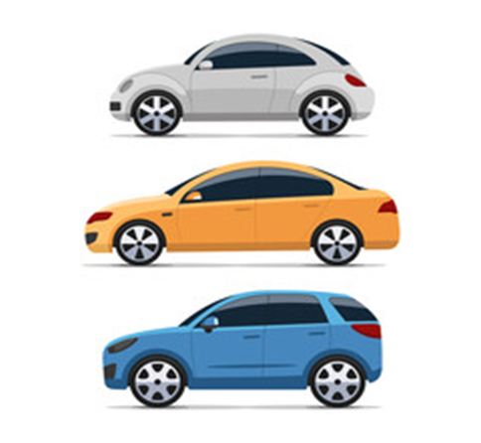
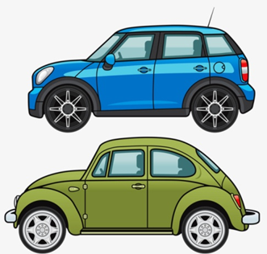

Na parkovisku boli zaparkované 3 autá.
Potom tam prišli ďalšie 2 autá.
Koľko áut je teraz na parkovisku?
3
2
=
5
Na parkovisku je teraz 5 áut.

Slide 3
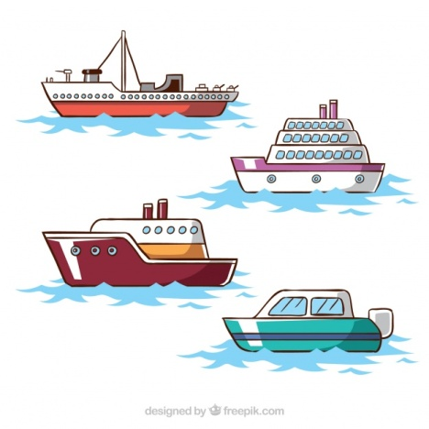
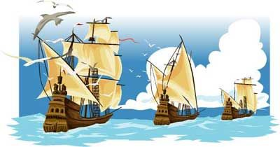
V prístave kotvia 4 lode.
Potom k nim priplávali ďalšie 3 lode.
Koľko lodí je teraz v prístave?
4
3
=
7
V prístave je teraz 7 lodí.

